Slide 1
Korean 101 e-Portfolio 2

Slide 2
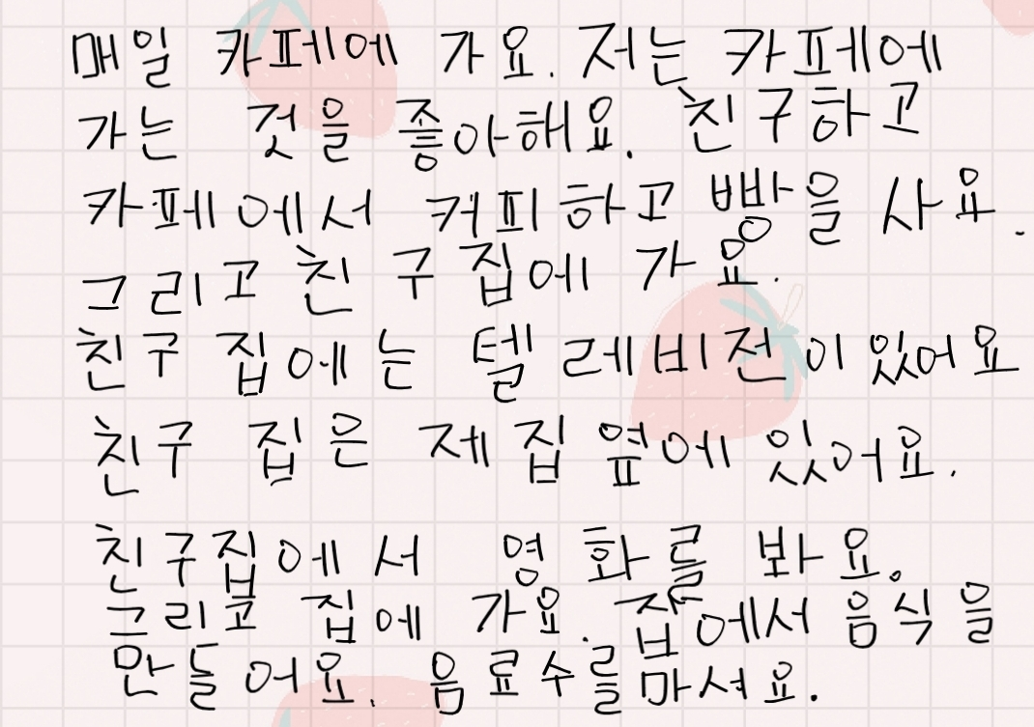

자주 가는 곳 & 하루 일과

Slide 3
Personal Practice: Include your Korean language activities and be creative.
Song name : 곰 세 마리“Three Bears“

